Slide 1

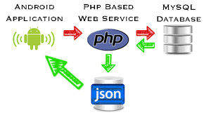
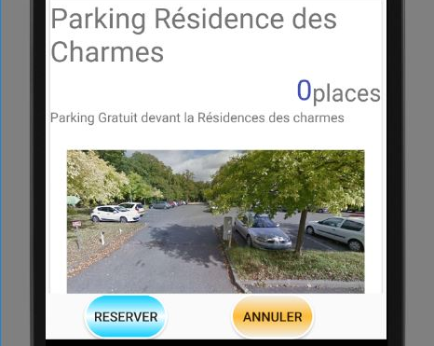
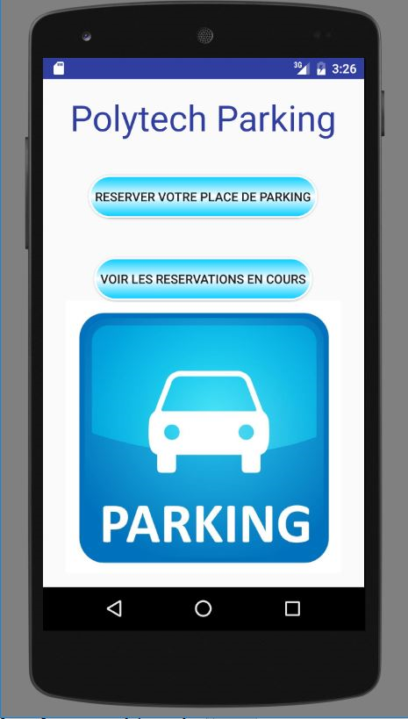

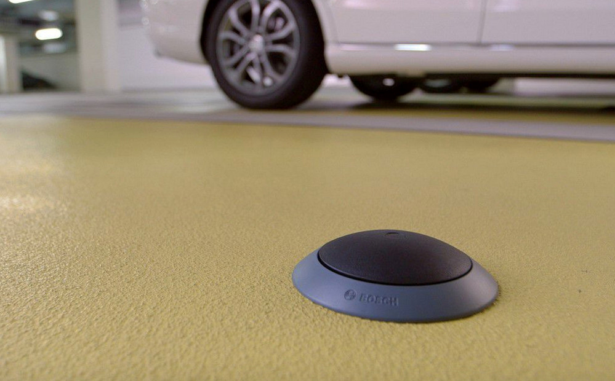
Projet Parking Polytech
Piankali Montalban Chen| Arnaud Stoltz| Polytech Orleans
Présentation du projet
Il s’agit de concevoir une application pour smartphone connectée à un espace web permettant de connaître en temps réel l’occupation des parking de Polytech Vinci et Galilée.
Chaque fois qu’une personne se gare, elle le signale sur l’application ; de même lorsqu’elle repart.
L’espace web permet alors de tenir à jour la base de donnée des informations d’entrée/sortie sur chaque parking.
Outils/Dispositifs
Wamp Server (Windows, Apache, MySql, PHP)
Android Studio (Recycler view, Volley)
PHP (espace web, json, sql)
MySQL (Base de donnee)
Futur du projet
Mise en place de capteurs de mouvement ou d’image.
Capteur BOSH sans-fil pour signaler les places de parking libres (www.aruco.com)

